Slide 1

Algoritmi Paraleli și Distribuiți
MPI
Radu-Ioan Ciobanu
radu.ciobanu@upb.ro

Slide 2
Reminder
NU se face curs miercurea viitoare (30.11)
NU se fac laboratoare săptămâna viitoare (28.11 – 02.12)

Slide 3

Feedback
https://forms.office.com/r/MxvEiuLFFW

Slide 4
MPI - Message Passing Interface
MPI este un standard pentru comunicarea prin mesaje elaborat de MPI Forum.
Sisteme anterioare:
  Intel (NX/2) Express
  nCUBE (Vertex)
  PARMACS
  Zipcode
  Chimp
  PVM
  Chameleon
  PICL
MPI are la bază modelul proceselor comunicante prin mesaje.

Slide 5
MPI - Message Passing Interface
MPI este o (specificație pentru o) bibliotecă, nu un limbaj.
MPI specifică reguli de apel pentru:
  C / C++
  FORTRAN 77 / FORTRAN 90
Istoric:
  MPI 1 (1993 – SC93) - orientat pe comunicarea punct la punct
  MPI 2 (1997) include:
    Procese dinamice
    Comunicarea one-sided
    Operații de I/E paralele

Slide 6
Obiective MPI
Standardizare
  Singura bibliotecă de transmitere de mesaje ce poate fi considerată standard
Portabilitate
  Codul nu trebuie modificat la portarea aplicațiilor
Performanță
  Implementarile producătorilor pot exploata carcateristici hardware native
Funcționalitate
  Peste 115 rutine doar în MPI 1
Disponibilitate
  Implementări atât publice, cât și de la producători

Slide 7
Elemente noi introduse de MPI
Tampon de comunicație - definit de tripleta:
  (adresă, contor, tip_de_date)
Context
  Fiecare comunicare de mesaj se derulează într-un context.
  Mesajele sunt întotdeauna primite în contextul în care au fost transmise.
  Mesajele transmise în contexte diferite nu interferă.
  Mesajele sunt caracterizate de:
    context
    tag
Grup de procese
  Contextul este partajat de un grup de procese.
  Fiecare proces are un rang (număr întreg).
  Deci, fiecare proces e caracterizat de:
    grup
    rang în grup

Slide 8
Elemente noi introduse de MPI
MPI_COMM_WORLD
1
2
0
3
6
4
5
Există un comunicator predefinit: MPI_COMM_WORLD

Slide 9
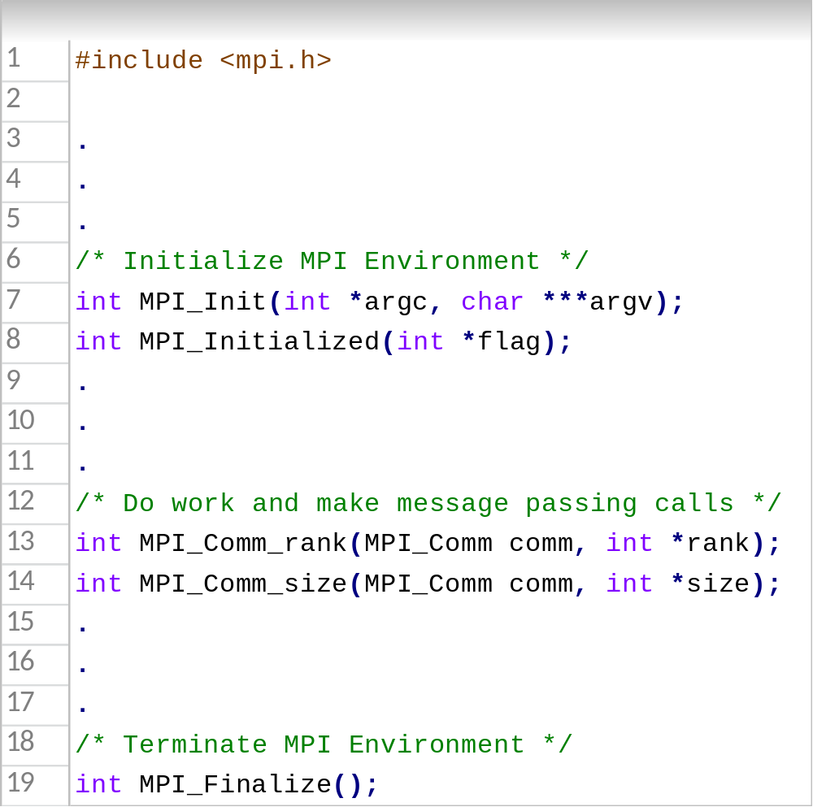
Structura generală a unui program MPI

Slide 10
Comunicarea punct la punct – operații de bază
Forma clasică:
  send (adresă, lungime, destinație, tag)
  recv (adresă, lungime_maximă, sursă, tag, lungime_efectivă)
În MPI:
  MPI_SEND (buf, count, datatype, dest, tag, comm)
  MPI_RECV (buf, count, datatype, source, tag, comm, status)
Limbajul C:
  int MPI_Send (void *buf, int count,
  MPI_Datatype datatype, int dest,
  int tag, MPI_Comm comm)
  int MPI_Recv (void *buf, int count,
  MPI_Datatype datatype, int source,
  int tag, MPI_Comm comm, MPI_Status *status)

Slide 11
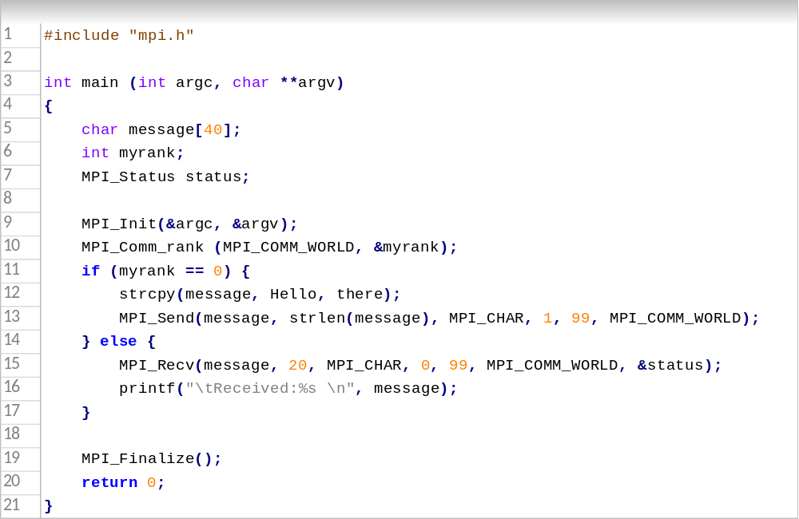
Exemplu

Slide 12
Moduri de comunicare
Apelul receive este blocant
Moduri de comunicare:
  cu buffer local
  fără buffer local
Sender
buffer
Local
buffer
Local
buffer
Receiver
buffer
Network
Sender
buffer
Sender
buffer
Receiver
buffer
Network

Slide 13
Modurile de comunicaţie MPI
Tip | Condiția de terminare
Synchronous send | Finalizare atunci când operația de recepție a fost terminată cu succes.
Buffered send | Se termină întotdeauna (cu exceptia apariției unei erori), indiferent de operația de recepție.
Standard send | Trimiterea mesajului (fără a se cunoaște starea operatiei de recepție).
Ready send | Se termină întotdeauna (cu excepția apariției unei erori), însă folosirea e condiționată de apelul anterior la destinație a operației de recepție.

Slide 14
Probleme de transmitere în modul sincron
Presupunem că:
  avem 5 procese care execută o serie de send și receive + 1 proces care execută receive
  inițial, cele 5 procese execută simultan send și un proces execută receive
P1
P2
P3
P4
P5
P6
send
send
send
send
send
recv
recv
recv
Timp
P5 execută recv și eliberează operația blocantă send a lui P4
recv
recv
recv
Timp de așteptare

Slide 15
Probleme de transmitere în modul sincron
Soluție:
  Ordonarea operațiilor send și recv
P1
P2
P3
P4
P5
P6
send
recv
send
recv
send
recv
Timp
send
recv
send
recv
A doua secvență de operații are loc fără un timp de așteptare.

Slide 16
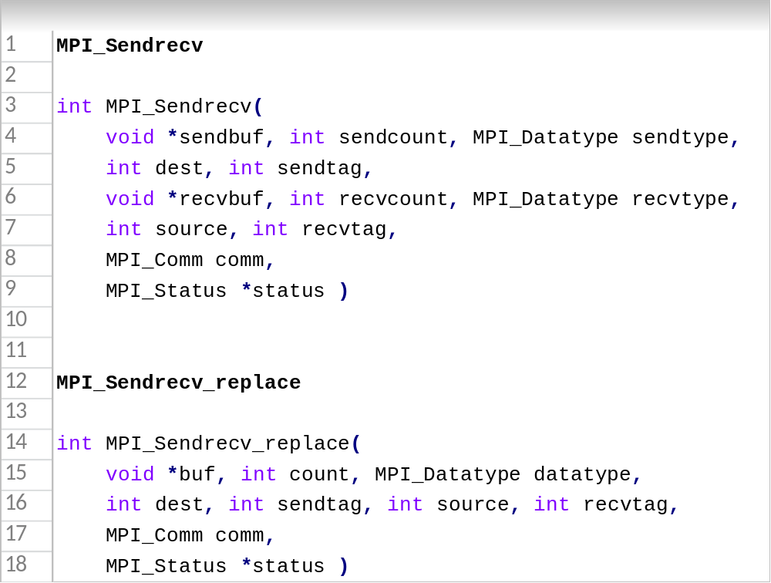
Operaţii send-recv combinate

Slide 17
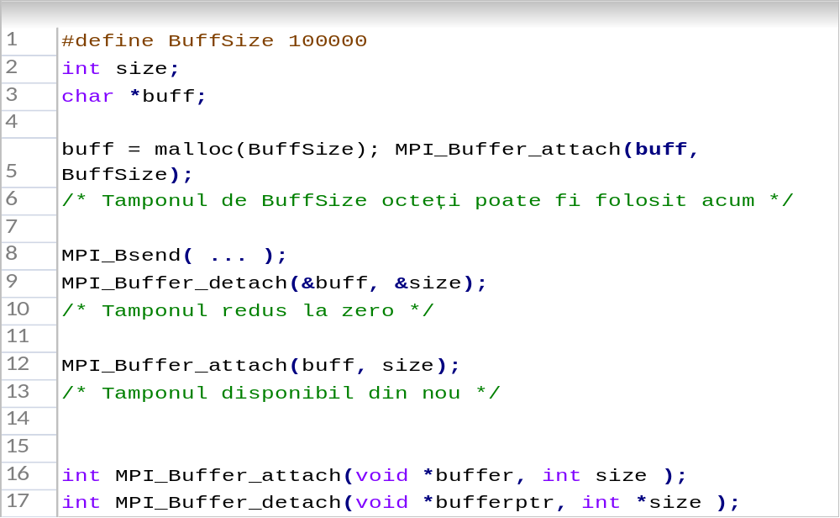
Transmitere prin tampon alocat explicit

Slide 18
Transmitere sincronă și în mod pregătit
Transmitere sincronă
  MPI_Ssend
Transmitere în modul pregătit
  MPI_Rsend

Slide 19
Comunicația non-blocantă
int MPI_Isend(void *buf, int count,
MPI_Datatype datatype, int dest, int tag,
MPI_Comm comm, MPI_Request *request)
int MPI_Irecv(void *buf, int count,
MPI_Datatype datatype, int source, int tag,
MPI_Comm comm, MPI_Request *request)
MPI_Test
MPI_Testall
MPI_Testany
MPI_Testsome
MPI_Wait
MPI_Waitall
MPI_Waitany
MPI_Waitsome

Slide 20
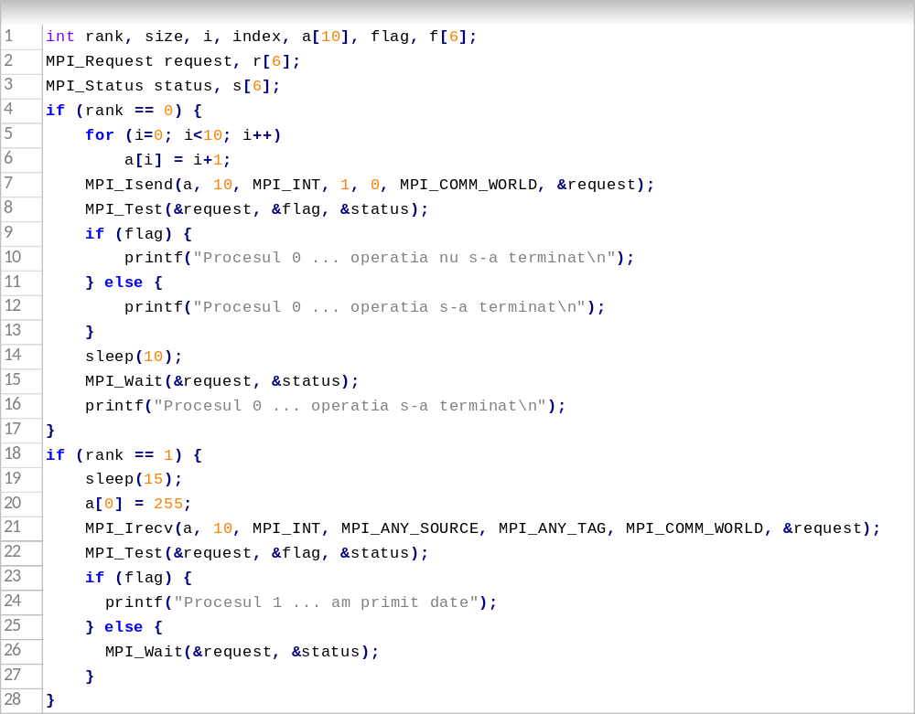
Exemplu

Slide 21
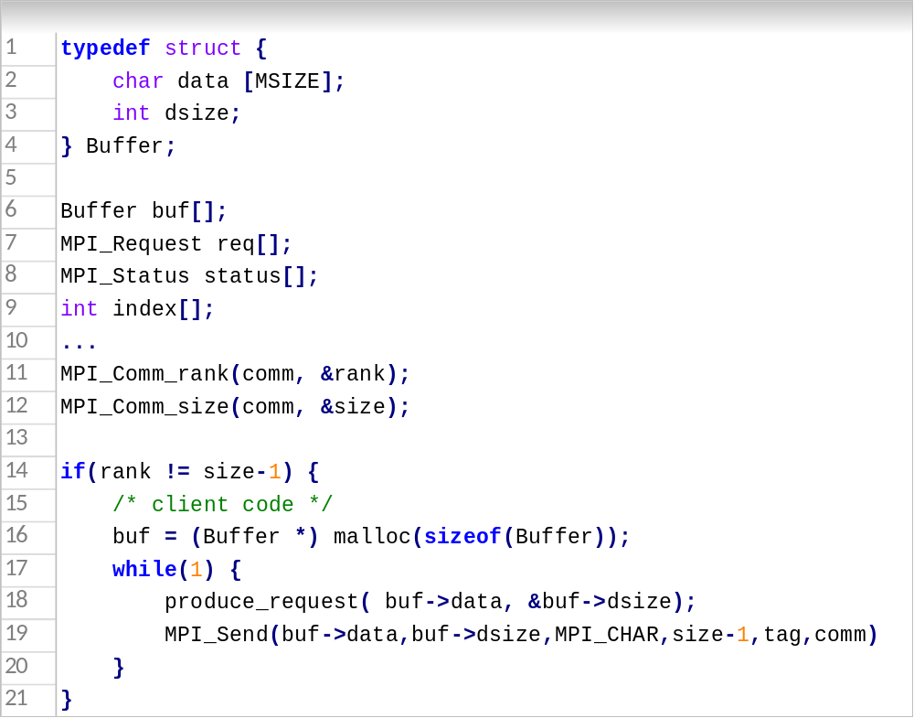
Evitarea întârzierii nelimitate (1)

Slide 22
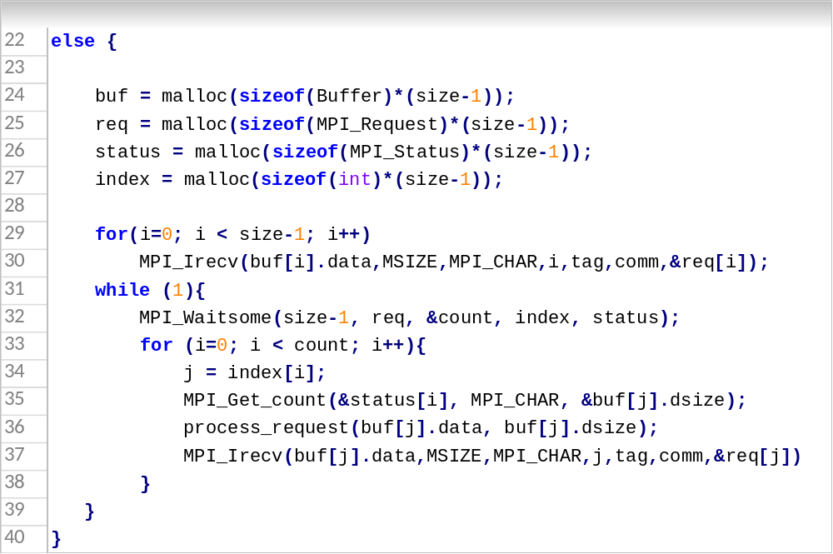
Evitarea întârzierii nelimitate (2)

Slide 23
Cereri de comunicare persistentă
De multe ori, o comunicație cu aceeași listă de argumente este repetată în cadrul unei bucle.
În astfel de situații, este posibilă optimizarea comunicației prin prin legarea listei de argumente la o cerere de comunicare persistentă.
Cererea de comunicare persistentă reduce timpul de comunicare dintre proces și controller-ul de comunicare, nu și timpul de comunicare scurs pe rețeaua externă.
Nu este necesar ca mesajele trimise prin intermediul cererilor persistente să fie recepționate în mod persistent (sau viceversa).

Slide 24
Cereri de comunicare persistentă
O cerere de comunicare persistentă este inactivă după ce a fost creată.
O comunicare (operație send sau receive) care folosește o cerere persistentă trebuie inițiată (cu ajutorul funcției MPI_Start).
Astfel, programatorul poate să:
  creeze o cerere persistentă – MPI_Send_init, MPI_Recv_init
  declanșeze o operație – MPI_Start, MPI_Startall
  aștepte terminarea unei operații – MPI_Wait
  elimine înregistrarea cererii persistente – MPI_Request_free

Slide 25
Cereri de comunicare persistentă
Sintaxă:
  int MPI_Start(MPI_Request *request)
  int MPI_Wait(MPI_Request *request, MPI_Status *status)
  int MPI_Request_free(MPI_Request *request )
Exemplu:
MPI_request *request;
MPI_Recv_init(buf, count, datatype,
source, tag, comm, request);
/* MPI_Start are semantica MPI_Irecv */
MPI_Start(request);
MPI_Wait(request, status);
MPI_Request_free(request);

Slide 26
Tipuri de date predefinite în MPI
Tipuri predefinite
  toate tipurile tipurile de bază din C (și din FORTRAN) plus MPI_BYTE și MPI_PACKED.
Tip MPI | Tip echivalent în C
MPI_CHAR MPI_SHORT MPI_INT | signed char signed short int signed int
MPI_LONG MPI_UNSIGNED_CHAR MPI_UNSIGNED_SHORT | signed long int unsigned char unsigned short int
MPI_UNSIGNED_INT MPI_UNSIGNED_LONG | unsigned int unsigned long int
MPI_DOUBLE MPI_LONG_DOUBLE | double long double

Slide 27
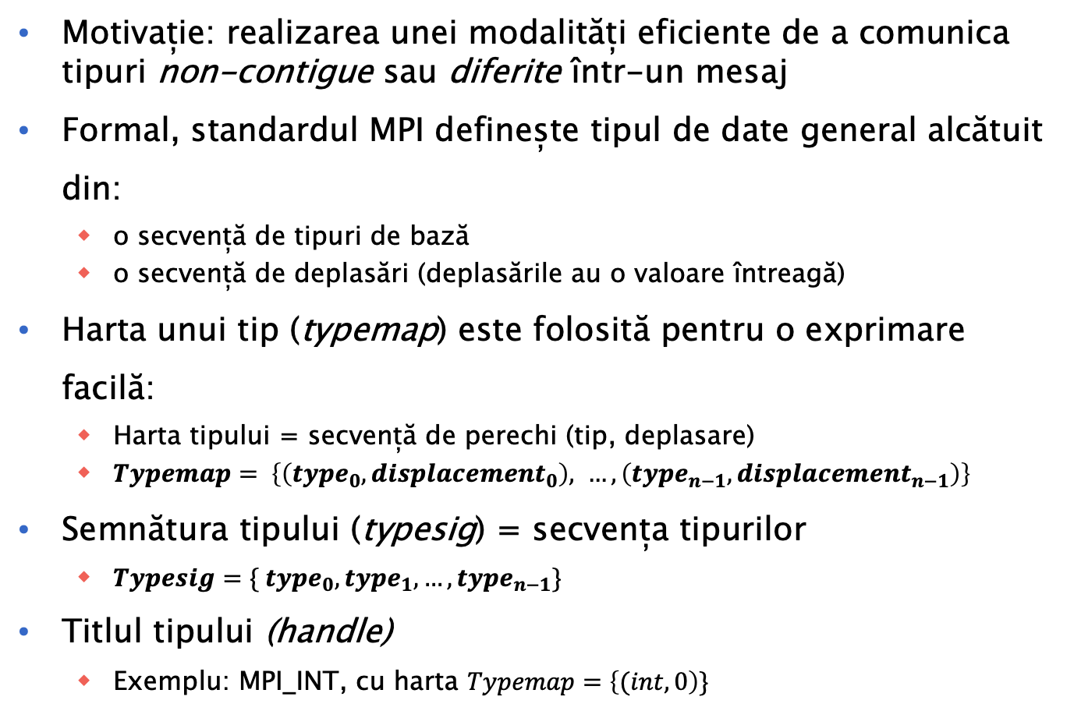
Tipuri de date derivate în MPI
Motivație: realizarea unei modalități eficiente de a comunica tipuri non-contigue sau diferite într-un mesaj
Formal, standardul MPI definește tipul de date general alcătuit din:
  o secvență de tipuri de bază
  o secvență de deplasări (deplasările au o valoare întreagă)
Harta unui tip (typemap) este folosită pentru o exprimare facilă:
  Harta tipului = secvență de perechi (tip, deplasare)
  $Typemap= \left\{\left({type}_{0}, {displacement}_{0}\right), …,\left({type}_{n−1}, {displacement}_{n−1}\right)\right\}$
Semnătura tipului (typesig) = secvența tipurilor
  $Typesig=\{ {type}_{0}, {type}_{1}, …, {type}_{n−1}\}$
Titlul tipului (handle)
  Exemplu: MPI_INT, cu harta $Typemap=\left\{(int,0\right)\}$

Slide 28
Tipuri de date derivate în MPI
Etapele necesare pentru a utiliza un tip derivat:
  construirea tipului (utilizând o serie de constructori speciali)
  alocarea sa (înregistrarea folosind MPI_Type_commit)
  la final, tipul va fi dezalocat (MPI_Type_free)
Exemple de constructori:
  MPI_Type_contiguous (count, oldtype, *newtype)
  MPI_Type_vector (count, blocklength, stride, oldtype, *newtype)
  MPI_Type_indexed (count, blocklens[], offsets[], old_type, *newtype)
  MPI_Type_struct (count, blocklens[], offsets[], old_types[], *newtype)

Slide 29
Tipuri de date derivate în MPI - constructori
  MPI_Type_contiguous (count, oldtype, *newtype)
  Se produce un nou tip de date prin copierea oldtype de count ori
  Exemplu:
count = 4;
MPI_Type_contiguous(count, MPI_FLOAT, &rowtype);
MPI_Send(&a[2][0], 1, rowtype, dest, tag, comm);

Slide 30
Tipuri de date derivate în MPI - constructori
  MPI_Type_vector (count, blocklength, stride, oldtype, *newtype)
  Se vor lua count blocuri de lungime blocklength
  Un element din bloc este de tipul oldtype
  Blocurile pot fi despărțite de zone care vor fi sărite (strides)
  Exemplu:
float mesh[10][20];
int dest, tag;
int count = 10; /* numărul de blocuri */
int blocklen = 1; /* o singură coloană */
int stride = 19; /* salt de 20 de elemente */
MPI_Datatype newtype;
MPI_Type_vector(count, blocklen, stride, MPI_FLOAT, &newtype);
MPI_Type_commit(&newtype);
MPI_Send(&mesh[0][19], 1, newtype, dest, tag, MPI_COMM_WORLD);

Slide 31
Tipuri de date derivate în MPI - constructori
  MPI_Type_struct (count, blocklens, offsets, oldtypes, *newtypes)
  Se vor lua count blocuri de lungime blocklength
  Un element din bloc este de tipul oldtype
  Fiecare bloc se găsește la deplasamentul corespunzător din offsets
  Exemplu: un apel MPI_Type_struct cu count=2, blocklens[0]=1, old_types[0]=MPI_INT, blocklens[1]=3 şi old_types[1]=MPI_DOUBLE
MPI_INT
MPI_DOUBLE
newtype
Block 1
Block 2

Slide 32
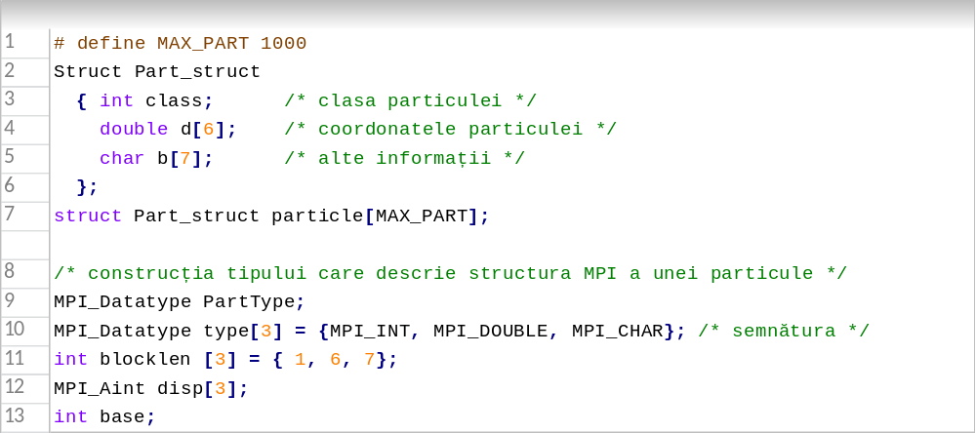
MPI_type_struct - exemplu

Slide 33
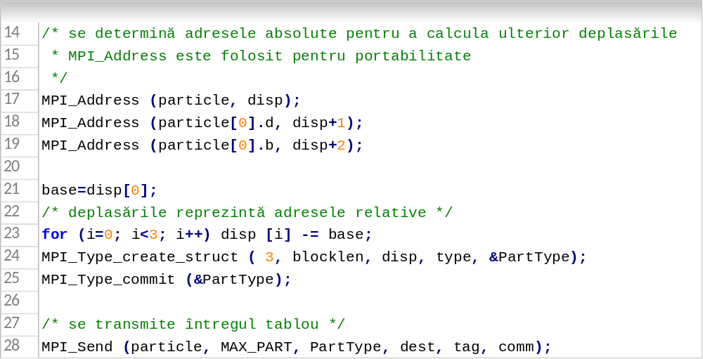
MPI_type_struct - exemplu

Slide 34
Comunicare colectivă
Comunicarea colectivă se referă la acele funcții din MPI care implică toate procesele din comunicator.
Caracteristici:
  O operație colectivă presupune apelul funcției corespunzătoare de către toate procesele din comunicator, folosind argumente potrivite.
  Dimensiunea datelor trimise trebuie să coincidă cu dimensiunea datelor primite.
  Operațiile colective se pot executa doar în modul blocant.
Operațiile de comunicare colectivă se împart în:
  Operații de sincronizare
  Operații de transfer de date
  Calcule colective (de reducere)

Slide 35
Operații de sincronizare
Sincronizarea cu barieră
int MPI_Barrier(MPI_Comm comm)
MPI_Barrier sincronizează toate procesele din comunicator
Un proces apelant se blochează până când toate celelalte procese din comunicator apelează, la rândul lor, această funcție

Slide 36
Operații de transfer de date
Operații de transfer de date:
  Difuzarea (broadcast)
    propagarea unui mesaj de la rădăcină la restul proceselor
  Colectarea (gather)
    procesul rădăcină colectează date de la celelalte procese
  Distribuirea (scatter)
    inversa operației de colectare
  Variații ale colectării și distribuirii (allgather, alltoall)
    allgather
      fiecare proces colectează datele de la celelalte procese
    alltoall
      fiecare proces realizează o distribuire a datelor, în funcție de rangul celorlalte procese

Slide 37












Operații de transfer de date
Difuzare
Distribuire
Colectare
$$P_{0}$$
A
$$P_{0}$$
$$P_{0}$$
A
A
B
C
D
A
B
C
D
$$P_{1}$$
A
$$P_{1}$$
B
$$P_{1}$$
B
$$P_{2}$$
A
$$P_{2}$$
C
$$P_{2}$$
C
$$P_{3}$$
A
$$P_{3}$$
D
$$P_{3}$$
D

Slide 38








































Operații de transfer de date
Allgather
Alltoall
$$P_{0}$$
A
B
C
D
$$A_{0}$$
$$B_{0}$$
$$C_{0}$$
$$D_{0}$$
$$P_{0}$$
$$A_{0}$$
$$A_{1}$$
$$A_{2}$$
$$A_{3}$$
$$P_{1}$$
$$A_{1}$$
$$B_{1}$$
$$C_{1}$$
$$D_{1}$$
B
A
C
D
$$P_{1}$$
$$B_{0}$$
$$B_{1}$$
$$B_{2}$$
$$B_{3}$$
$$P_{2}$$
$$C_{0}$$
$$C_{1}$$
$$C_{2}$$
$$C_{3}$$
C
A
B
D
$$P_{2}$$
$$A_{2}$$
$$B_{2}$$
$$C_{2}$$
$$D_{2}$$
$$P_{3}$$
D
A
B
C
$$D_{0}$$
$$D_{1}$$
$$D_{2}$$
$$D_{3}$$
$$P_{3}$$
$$A_{3}$$
$$B_{3}$$
$$C_{3}$$
$$D_{3}$$

Slide 39
























Calcule colective (operații de reducere)
int MPI_Reduce(void *sendbuf, void *recvbuf, int count,
MPI_Datatype datatype, MPI_Op op,
int root, MPI_Comm comm)
$$A_{0}$$
$$A_{1}$$
$$A_{2}$$
$$A_{3}$$
$P_{0}$ sendbuf
$$B_{0}$$
$$B_{1}$$
$$B_{2}$$
$$B_{3}$$
$P_{1}$ sendbuf
MPI_Op = MPI_SUM
$$C_{0}$$
$$C_{1}$$
$$C_{2}$$
$$C_{3}$$
$P_{2}$ sendbuf
$$D_{0}$$
$$D_{1}$$
$$D_{2}$$
$$D_{3}$$
$P_{3}$ sendbuf
Rezultat MPI_Reduce: $P_{0}$ recvbuf va conține suma celor 4 vectori
$$P_{0}$$
$$A_{0}+B_{0}+C_{0}+D_{0}$$
$$A_{1}+B_{1}+C_{1}+D_{1}$$
$$A_{2}+B_{2}+C_{2}+D_{2}$$
$$A_{3}+B_{3}+C_{3}+D_{3}$$
$$P_{1}$$
$$P_{2}$$
$$P_{3}$$

Slide 40
Topologii virtuale
O topologie este un mecanism prin care se obține o modalitate facilă de a numi procesele dintr-un grup (comunicator).
În cazul multor aplicații distribuite, simpla folosire a rangurilor nu reflectă modelul logic de comunicare între procese.
Procesele pot fi văzute ca făcând parte dintr-un:
  grid sau structură carteziană (două/trei/... dimensiuni)
  graf (model generic)
Trebuie făcută distincția între:
  topologia virtuală
  topologia hardware-ului
Topologia virtuală poate fi concepută astfel încât să respecte modul în care procesele sunt repartizate procesoarelor (topologia hardware), pentru o sporire a performanței comunicării dintre procese.

Slide 41
Topologii virtuale
MPI_Cart_create (MPI_Comm comm_old, int ndims,
int *dims, int *periods,
int reorder, MPI_Comm comm_cart)
Funcția creează un nou comunicator în care topologia este una carteziană, conform parametrilor (procesele implicate sunt cele din comm_old):
  ndims – numărul de dimensiuni din structura carteziană
  dims – un vector de dimensiune ndims care specifică numărul de procese de pe fiecare dimensiune
  periods – un vector cu valori de tip boolean care indică prezența/absența periodicității pe o anumită dimensiune
  reorder – valoare booleană care permite (sau nu) MPI-ului să reordoneze procesele din noul comunicator în funcție de proximitățile fizice ale procesoarelor pe care rulează procesele (topologia hardware)

Slide 42
Exemple de grile carteziene 2D
Grilă neperiodică
Rang
(linie,coloană)
0
(0,0)
1
(0,1)
2
(0,2)
3
(1,0)
4
(1,1)
5
(1,2)
6
(2,0)
7
(2,1)
8
(2,2)

Slide 43
Exemple de grile carteziene 2D
Grilă periodică pe linii
6
(-1,0)
7
(-1,1)
8
(-1,2)
0
(0,0)
1
(0,1)
2
(0,2)
3
(1,0)
4
(1,1)
5
(1,2)
6
(2,0)
7
(2,1)
8
(2,2)
0
(3,0)
1
(3,1)
2
(3,2)

Slide 44
Exemple de grile carteziene 2D
Grilă periodică pe coloane
2
(0,-1)
0
(0,0)
1
(0,1)
2
(0,2)
0
(0,3)
5
(1,-1)
3
(1,0)
4
(1,1)
5
(1,2)
3
(1,3)
8
(2,-1)
6
(2,0)
7
(2,1)
8
(2,2)
6
(2,3)

Slide 45
Primitive pentru topologii carteziene
Furnizare dims, periods și coords pentru procesul apelant:
int MPI_Cart_get(MPI_Comm comm, int maxdims,
int *dims, int *periods,
int *coords)
Aflare coords pentru un proces cu rang cunoscut:
int MPI_Cart_coords(MPI_Comm comm, int rank,
int maxdims, int *coords)
Pentru a determina sursa și destinația care vor fi folosite într-un apel ulterior MPI_Sendrecv (sursa și destinația pe aceeași direcție):
int MPI_Cart_shift(MPI_Comm comm, int direction,
int displ, int *source, int *dest)
Obs: sursa = rang proces apelant – deplasament
destinația = rang proces apelant + deplasament

Slide 46
Grilă periodică pe toate dimensiunile (tor)
MPI_Cart_shift
6
(-1,0)
7
(2,1)
8
(2,2)
2
(0,-1)
0
(0,0)
1
(0,1)
2
(0,2)
0
(0,3)
Proces apelant: 5
Direcție: 1 (linia comună)
Deplasament: 2
5
(1,-1)
3
(1,0)
4
(1,1)
5
(1,2)
3
(1,3)
Sursa: 3
Destinația: 4
8
(2,-1)
6
(2,0)
7
(2,1)
8
(2,2)
6
(2,3)
0
(3,0)
1
(3,1)
2
(3,2)

Slide 47
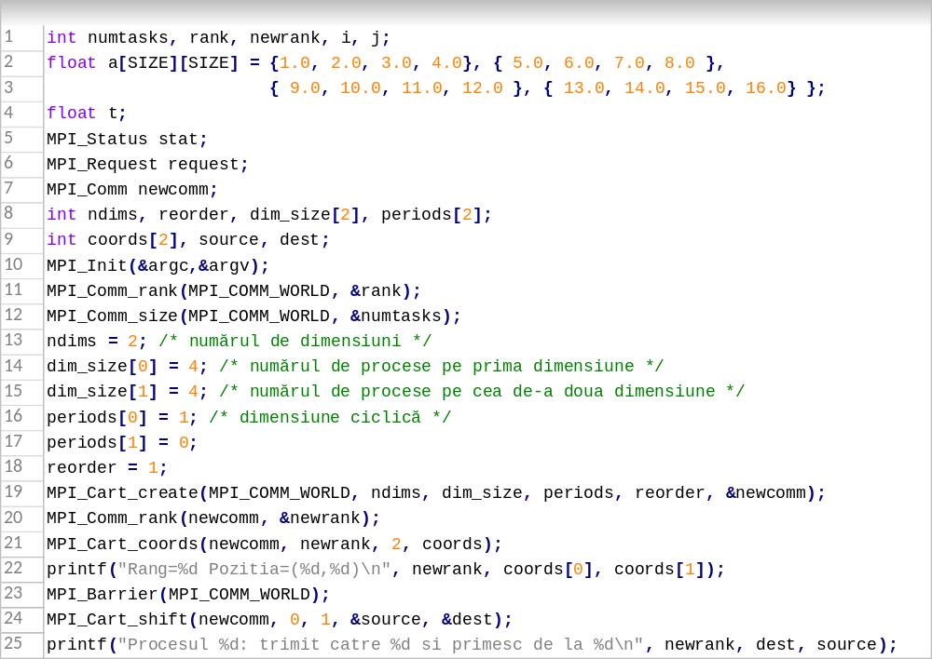
Exemplu (1)

Slide 48
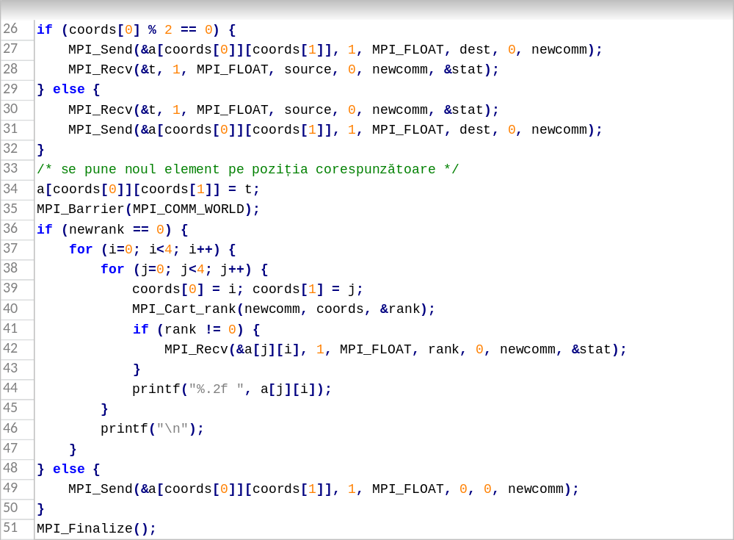
Exemplu (2)

Slide 49
Sumar
Message Passing Interface
  Elemente introduse
  Comunicarea punct – la – punct
  Tipuri de date
  Topologii de procese
  Comunicare colectivă

